Slide 1
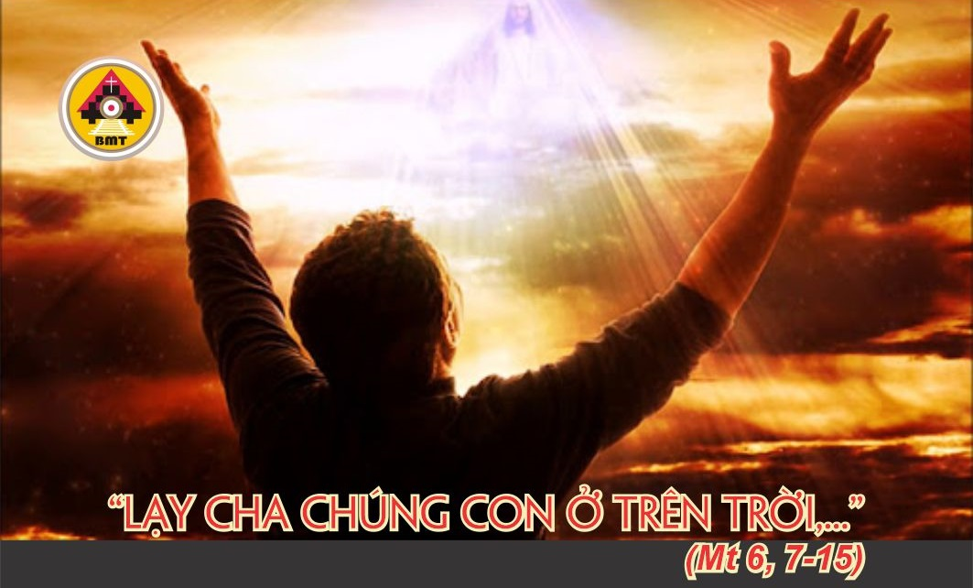

THỨ NĂM TUẦN XI THƯỜNG NIÊN A

Slide 2
Ca Nhập Lễ
Lạy Chúa, xin nghe tiếng tôi kêu cầu. Lạy Chúa là Đấng cứu độ tôi, Chúa là Đấng phù trợ tôi, xin đừng bỏ rơi và đừng hắt hủi tôi.

Slide 3

Bài Đọc 1: Hc 48, 1-15 (Gr 1-14)
“Êlia được che khuất trong gió cuốn, và Êlisê được trọn vẹn thần trí của người”.
Trích sách Huấn ca.

Slide 4
Đáp Ca
Tv 96, 1-2. 3-4. 5-6. 7
Đáp: Người hiền đức, hãy mừng vui trong Chúa (c. 12a).

Slide 5
Alleluia: Tv 144, 13bc
Alleluia-alleluia: – Chúa trung thành trong mọi lời Chúa phán, và thánh thiện trong mọi việc Chúa làm. – Alleluia.

Slide 6
Phúc Âm: Mt 6, 7-15

Slide 7


Slide 8

DÂNG LỄ

Slide 9
CA HIỆP LỄ
Có một điều tôi xin Chúa, một điều tôi kiếm tìm, đó là tôi được cư ngụ trong nhà Chúa suốt đời tôi.

Slide 10
THỨ NĂM TUẦN XI THƯỜNG NIÊN A

